Slide 1
11. 查询处理

Slide 2
主要内容
概述
查询代价度量
关系代数运算相关算法
表达式执行

Slide 3

查询处理基本步骤
1. 词法分析与翻译
2. 优化
3. 执行

Slide 4
查询处理基本步骤 ^{(续)}
词法分析与翻译
  词法分析器检查语法，验证查询表达式的合法性
  将查询翻译成查询树，再翻译成关系代数表达式
执行
  查询执行引擎以查询执行计划为输入，执行该计划，并返回查询结果

Slide 5
查询处理的基本步骤：优化
每个关系代数表达式可以用多种方法执行
  关系代数表达式可能有多个等价表达式
    例如：σ_{balance<2500}(∏_{balance}(account )) 等价于
    ∏_{balance}(σ_{balance<2500}(account ))
  每种关系代数运算可以用多种不同算法来计算
在表达式上加标注以说明详细执行策略，称为执行计划
  例如：可利用balance上的索引来查找余额小于2500的账户
  或者也可以执行关系扫描，丢弃那些余额≥ 2500的账户

Slide 6
查询处理的基本步骤：优化^{(续)}
查询优化：在所有等价的执行计划中选择代价最低者
  利用数据库目录中的统计信息来估计代价
    如每个关系的元组数，元组大小等
本章内容
  如何度量查询代价
  关系代数运算的执行算法
  如何将单个运算的算法结合起来以执行整个表达式
下一章：如何优化查询，即如何找到具有最低估计代价的执行计划

Slide 7
主要内容
概述
查询代价度量
关系代数运算相关算法
表达式执行

Slide 8
查询代价的度量
查询代价通常用回答查询所耗费的总时间来度量
  许多因素影响时间代价
    磁盘存取，CPU，网络通信
一般来说，磁盘存取对代价起决定性作用，并且相对容易估计
  寻址次数 * average-seek-cost
  读块数 * average-block-read-cost
  写块数 * average-block-write-cost
    写一块的代价大于读一块的代价
      写数据后要读回，以确保写成功
简单起见，仅用磁盘块传送数作为代价的度量
  忽略顺序与随机I/O之间的代价不同之处
  忽略CPU代价
实际系统要考虑CPU代价，区分顺序与随机I/O，考虑缓冲区大小

Slide 9
主要内容
概述
查询代价度量
关系代数运算相关算法
表达式执行

Slide 10
关系代数运算相关算法
选择运算
排序运算
连接运算
投影运算
集合运算
聚集函数运算

Slide 11
选择运算
选择运算：定位并读取满足选择条件的记录的搜索算法
具体策略
  A₁(线性搜索)：扫描每个文件块并测试所有记录是否满足选择条件
    估计代价(扫描磁盘块数) = b_{r}
      b_{r}表示包含有关系r 的记录的块数
    若选择是针对候选码属性的，则平均代价 = (b_{r} /2)
      找到记录后终止
    线性搜索的可用性不受下列因素影响
      选择条件
      文件中记录的顺序
      有无索引
  A₂ (二分搜索)：如果文件有序且选择条件是在排序属性上进行相等性比较
    假设关系的块连续存储
    估计代价(扫描的磁盘块数)
      ⎡log₂(b_{r})⎤：通过对块的二分搜索来定位第一条元组的代价
      再加上包含满足选择条件的记录的块数

Slide 12
利用索引的选择运算
索引扫描：使用索引的搜索算法
  选择条件必须针对索引的搜索码
A₃ (候选码上的主索引，相等)：检索满足相等条件的单条记录
  Cost = HT_{i} + 1
A₄ (非码属性上的主索引，相等)：检索多条记录
  记录位于连续的块上
  Cost = HT_{i} + 包含检索记录的块数
A₅ (辅助索引搜索码上的相等)
  若搜索码是候选码则检索单条记录
    Cost = HT_{i} + 1
  若搜索码不是候选码则检索多条记录
    Cost = HT_{i} + 检索到的记录数
      可能非常昂贵!
      各记录可能位于不同的块上
        对每条检索到的记录都有一次块存取

Slide 13
涉及比较的选择
为实现形如σ_{A≤V} (r ) 或者 σ_{A ≥ V}(r ) 的选择，可以使用
  线性文件扫描或二分搜索
  或者按如下方式使用索引
    A₆ (主索引，比较)：(关系在A上排序)
      σ_{A ≥ V} (r)：利用索引找到第一条 ≥v 的元组，再从该处顺序扫描关系
      σ_{A≤V} (r)：顺序扫描关系直至第一条 >v 的元组，不用索引
    A₇ (辅助索引，比较)
      根据条件和索引，定位元组指针
      根据指针，获取数据
        每条记录都可能需要一次I/O
        如果有很多记录需要取出，则线性文件扫描可能更廉价!

Slide 14
排序
原因
  SQL查询可以指定对输出进行排序
  关系运算的某些操作，如连接运算、集合运算等，排序后实现高效
对于可放进内存的关系，可以使用如快排序之类的技术。对不能放进内存的关系，外排序是一个好的选择
外排序的两个步骤
  创建有序段
  N路归并

Slide 15
外排序
创建有序段(run)：令 i 初始为0
重复下列步骤直至关系末尾
(a) 将关系文件块读入内存
(b) 对内存块完成内部排序
(c) 将已排序数据写到有序段 R_{i} 。递增 i
设i 的最后值为N
归并序段(N路归并)：假设 N < M（内存能容纳的磁盘块数）
  利用内存的 N 块来缓冲输入序段，一块缓冲输出。将各序段的第一块读入其缓冲页
  repeat
    从所有缓冲页中挑选第一条记录(按排序顺序)
    将该记录写到输出缓冲区。如果输出缓冲已满则写入磁盘
    从输入缓冲页删除该记录
    If 缓冲页变空 then
    将该序段的下一块(若有的话)读入缓冲
  until 所有输入缓冲页都为空

Slide 16
外排序：归并^{(续)}
若N ≥ M，需要若干归并趟
  在每一趟中，归并 M - 1个序段
  每一趟都可按因子M -1来减少序段数目，也按相同因子创建更长的序段
    例如：若M=11，并有90个序段，则一趟就将序段数减少了9，而序段长度则是初始序段的10倍
  重复执行若干趟直至所有序段被归并为一个序段

Slide 17
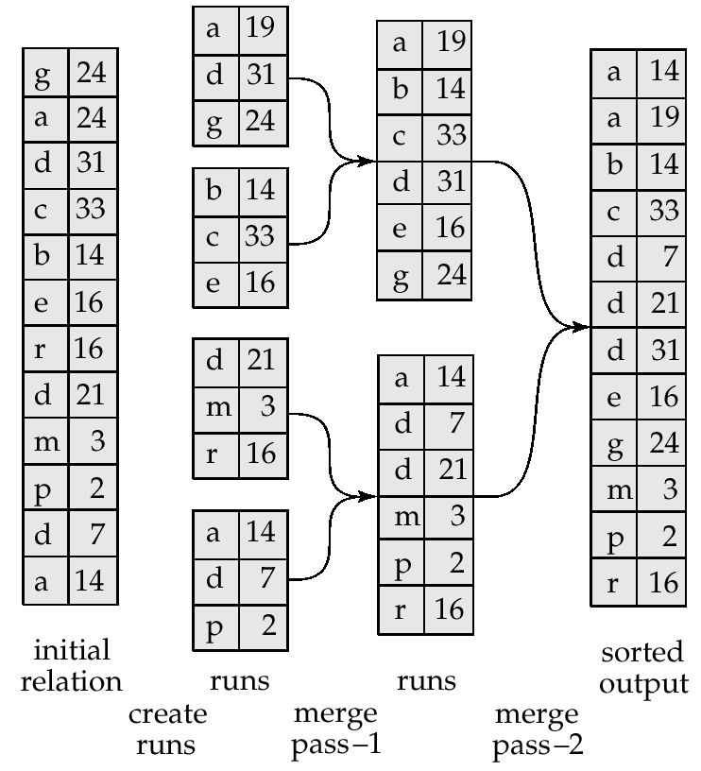
示例：每块容纳1个元组，M=3

Slide 18
连接运算
关系运算代价高
有多种不同算法实现连接
  嵌套循环连接
  块嵌套循环连接
  索引嵌套循环连接
  归并连接
  散列连接
根据数据特点，选择不同的实现算法
示例中用到下列信息
  记录数 customer : 10,000 depositor : 5000
  块数 customer : 400 depositor : 100

Slide 19
嵌套循环连接
计算θ连接 r _{θ} s
for each tuple t_{r} in r do begin
for each tuple t_{s} in s do begin
测试元组对(t_{r} ,t_{s}) 是否满足连接条件θ
如果是，将t_{r} • t_{s} 加入到结果中
end
end
r 称为连接的外关系，s 称为内关系
不需要索引，可用于任何连接条件
代价高，因为要检查两个关系的每一对元组

Slide 20
嵌套循环连接的代价估计
最坏情况：内存只能存放每个关系的一个块，则估计所需要的磁盘存取次数为
n_{r} ∗ b_{s} + b_{r}
如果较小关系可完全放入内存，则利用其作为内关系，代价减少到b_{r} + b_{s} 次磁盘存取
假设最坏情况下，内存保存两个数据块
  以depositor 为外关系：5000 ∗ 400 + 100 = 2,000,100 次磁盘存取
  以customer 为外关系：10000 ∗ 100 + 400 = 1,000,400 次磁盘存取
若较小关系(depositor) 可完全放入内存，则估计代价为500次磁盘存取
块嵌套循环算法更可取

Slide 21
块嵌套循环连接
这是对嵌套循环连接的扩展，内关系的每个块与外关系的每个块配对
充分利用已经调入内存的数据
for each block B_{r} of r do begin
for each block B_{s} of s do begin
for each tuple t_{r} in B_{r} do begin
for each tuple t_{s} in B_{s} do begin
检查 (t_{r},t_{s}) 是否满足连接条件
如果是，将t_{r} • t_{s} 加入结果 end
end
end
end

Slide 22
块嵌套循环连接代价估计
最坏情况： b_{r} ∗ b_{s} + b_{r} 次块存取
  内关系的每个块要为外关系的每个块(而不是每个元组)读一次
  利用块数较少的关系作为外层循环的代价较小
假设最坏情况下，内存保存两个数据块
  以depositor 为外关系：100 ∗ 400 + 100 = 400,100 次磁盘存取
  以customer 为外关系：400 ∗ 100 + 400 = 400,400 次磁盘存取
在最好的情况下
  磁盘存取的数据块次数为100+400=500

Slide 23
索引嵌套循环连接
如果满足下列条件，索引查找可以代替文件扫描
  是等值连接或自然连接
  在内关系的连接属性上存在索引
对外关系r 的每个元组t_{r} ，利用索引查找内关系s 中与t_{r} 满足连接条件的元组
最坏情形：缓冲区空间只够存放r 的一块，并且对r 的每个元组，都在s 上执行一次索引查找
连接代价：b_{r} + n_{r} ∗ c
  c 是查找索引和读取s 的所有匹配元组(对r 的每条元组)的代价
  c 可以估计为利用连接条件对s 做一次选择的代价
如果在r 和s 的连接属性上都存在索引，则最好以元组数较少的关系作为外关系

Slide 24
索引嵌套循环连接代价示例
计算depositor customer，以depositor 作为外关系(100块)
令customer 在连接属性customer-name上具有主B⁺树索引，每个索引节点包含20个索引项
由于customer 有10,000 个元组，树的高度为4，另外查找实际数据还需一次存取
depositor 有5000个元组
块嵌套循环连接的代价
  最坏情形：400*100 + 100 = 40,100 次磁盘存取(随着内存增多可大大减少)
索引嵌套循环连接的代价
  100 + 5000 * 5 = 25,100 次磁盘存取
  CPU 代价可能少于块嵌套循环连接

Slide 25
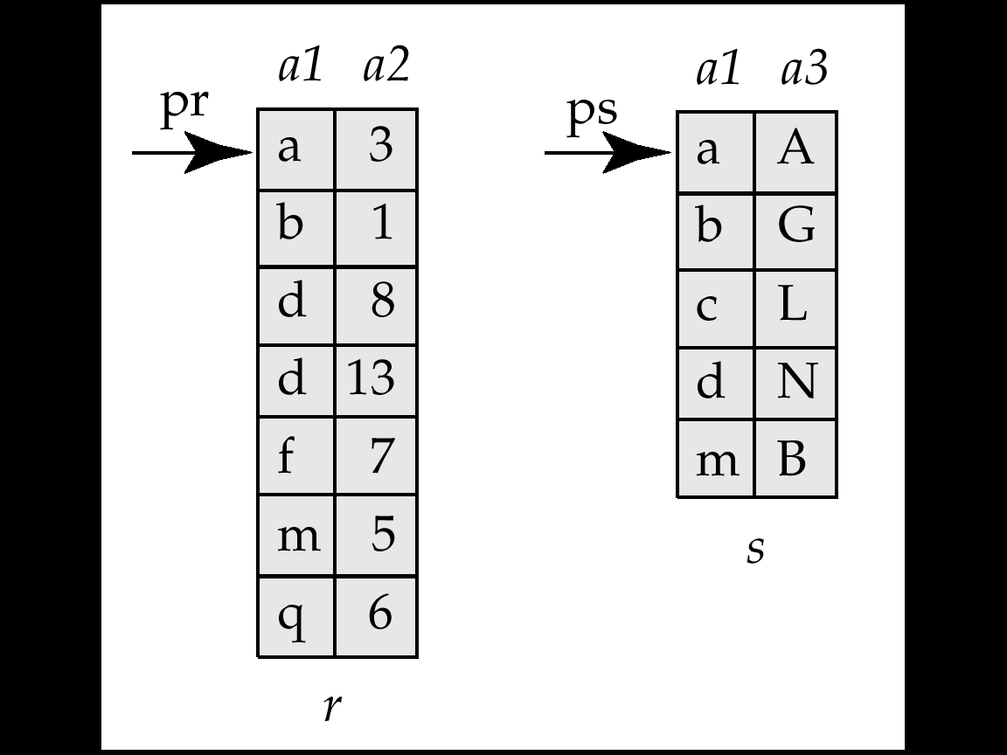
归并连接
将两个关系在连接属性上排序(如果还没有排序的话)
归并已排序关系来连接
  连接步骤类似于排序-归并算法的归并阶段
  主要不同在于连接属性中重复值的处理：连接属性上具有相同值的每一对都要匹配
只能用于等值连接和自然连接
每个块只需要读一次(假设对连接属性的任何给定值，所有元组能放进内存）
归并连接的块存取数目为
b_{r} + b_{s} + 未排序关系的排序代价

Slide 26
Hash连接
适合等值连接和自然连接
Hash函数h 用来划分参与连接的两个关系
h 的输入是JoinAttrs 的值，输出 {0, 1, ..., n}，其中JoinAttrs 表示参与连接关系的属性
  r₀, r₁, . . ., r_{n} 表示 r 元组的划分
    每个元组 t_{r} ∈ r 属于划分r_{i}：如果i = h(t_{r} [JoinAttrs])
  s₀, s₁. . ., s_{n} 表示s 元组集合的划分
    每个元组 t_{s} ∈s 属于划分s_{i}：如果i = h(t_{s} [JoinAttrs])

Slide 27
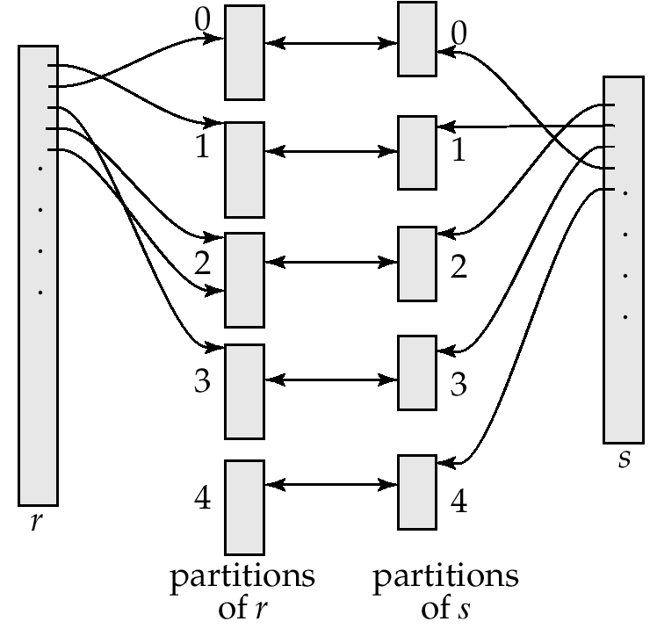
Hash连接
仅仅需要在相同的划分上做连接

Slide 28
连接方法小结
块嵌套循环
  适合连接结果约等于笛卡尔积的情况
索引嵌套循环
  适合参与连接的关系在Join Attributes之上存在索引
  能够支持查询执行计划流水线操作(后续)
归并连接
  适合参与连接的关系在Join Attributes之上排序
  输出结果按照Join Attributes进行排序
  如果关系排序，则适合流水线操作(后续)
Hash连接
  适合分布式连接处理

Slide 29
其它运算
去重（删除重复元组）可通过散列或排序实现
  排序后，重复元组将相邻，保留一个，其余删除即可
    优化：在外归并排序中，删除重复元组可以在有序段生成和中间结果归并阶段进行
  散列的情况类似：重复元组将进入相同桶
投影的实现方法：在每个元组上执行投影，再进行重复元组删除

Slide 30
其它操作：聚集
聚集的实现方法与去重类似
  可以利用排序或散列将同组元组聚到一起，然后即可对每一组应用聚集函数
  优化：在组的构造过程中就实施聚集运算
    对count，min，max，sum：根据聚集函数现有的结果和新输入的数据，得到聚集函数最新的结果
    对avg，保存sum和count，最后求sum/count

Slide 31
其它操作：集合运算
集合运算(∪, ∩ , –)
  首先对两个关系排序，然后对两个关系扫描一次，产生所需要的结果
  或者散列连接的变种
    1. 利用相同的散列函数划分两个关系，从而创建了r_{1, ..,} r_{n} 和s_{1,} s_{2,..,} s_{n}
    2. 如下处理每个分组i：r_{i} 读进内存后，用一个散列函数构造r_{i} 上的内存散列索引
    3. r ∪ s：将s_{i} 中的元组加入散列索引(如果不在其中的话)，最后将散列索引中的元组加入到结果集中
    r ∩ s：将s_{i} 中的元组输出到结果集，如果它们已经在散列索引中
    r – s：对s_{i} 中的每个元组，如果已经在散列索引中，则散列索引中删除之，最后将散列索引中的剩余元组加到结果集中

Slide 32
主要内容
概述
查询代价度量
关系代数运算相关算法
表达式执行
  物化执行
  流水线

Slide 33
表达式执行
以上讨论的是查询执行树之上每个关系运算符节点的执行策略
树的根结点存放查询的结果
查询执行树的计算流程的策略分类
  物化执行(Materialization)： 生成输入为关系或已计算出的表达式的结果，在磁盘上物化(存储)。重复此过程
  流水线化(Pipelining)：当一个操作正在执行中就将部分输出元组送到父运算

Slide 34

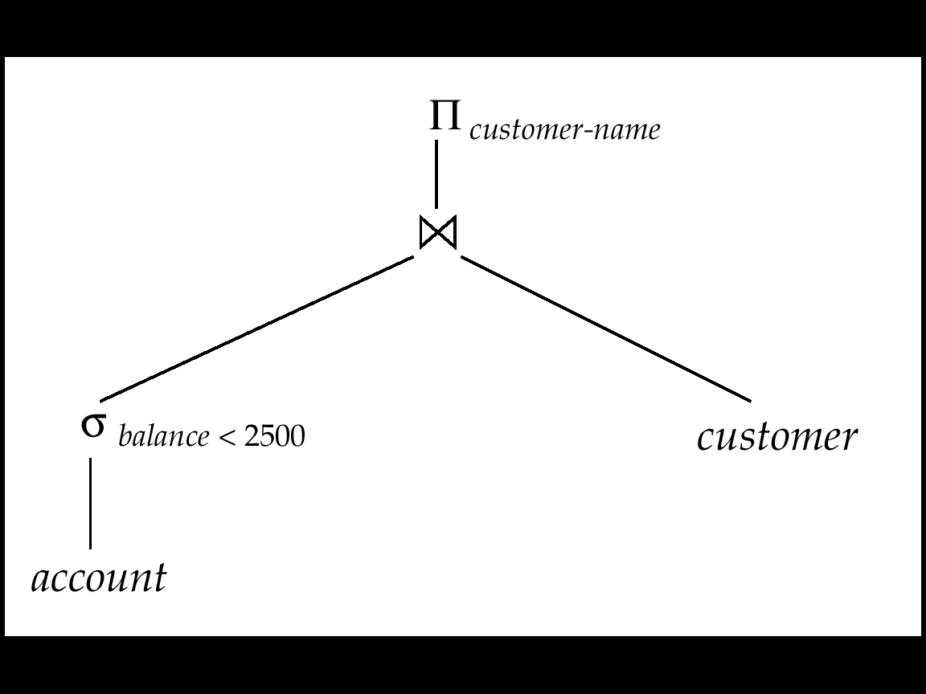
物化执行
从最底层开始每次计算一个运算，将中间结果物化成临时关系，再进行下一层运算
例：计算 并存储，然后计算并存储它与customer 的连接，最后计算在customer-name上的投影

Slide 35
物化执行^{(续)}
物化执行总是可行的
将结果写到磁盘并读回来可能代价很高
  前面的代价公式都忽略了将结果写到磁盘去的代价，故
    总代价 = 各操作代价之和 + 中间结果写到磁盘的代价
双缓冲(Double buffering)：对每个操作使用两个输出缓冲区，当一个满的时候即写出磁盘，同时进行另一个计算
  允许磁盘写与计算重叠进行，减少执行时间

Slide 36

流水线执行
同时计算多个运算，将
一个运算的结果传到下一个运算
例如，前面的表达式树中不要存储下面的结果
  而是将元组直接传到连接。类似地，不存储连接结果，而是将元组直接传到投影
通常比物化执行代价低：不需要将临时关系存储到磁盘
有时流水线不可用：如排序和散列连接
为了使流水线有效，使用能在接受输入元组的同时生成输出元组的执行算法
流水线可以两种方式执行：需求驱动与生产者驱动

Slide 37
流水线执行：需求驱动
在需求驱动或惰性(lazy)执行中
  系统从顶层操作重复请求下一元组
  每个操作向子操作请求下一元组，以便输出它自己的下一元组
  在调用之间操作必须维护“状态”以便知道下一步返回什么
  每个操作以迭代子句的形式实现下列操作
    open()
      例如对文件扫描：初始化文件扫描，初始状态为文件开始位置
      例如对归并连接：初始状态为文件开始位置
    next()
      例如对文件扫描：输出下一元组，前移并存储文件指针
      例如对归并连接：从前面的状态继续合并直至找到下一输出元组，保存指针作为迭代子状态
    close()

Slide 38
流水线执行：生产者驱动
在生产者驱动或eager流水线中
  操作迫切地产生元组并向上传送到父操作
    在操作之间维护缓冲区，子操作将元组放入缓冲区，父操作将元组移出缓冲区
    如果缓冲区满，子操作等待直至缓冲区有空间，然后生成更多的元组
  输出缓冲区满，或者输入缓冲区空的情况下，系统才在各个操作之间切换

Slide 39
流水线的执行算法小结
某些算法即使获得了部分输入元组也不能马上输出结果
  仅仅根据当前的数据，不能确定当前数据是否对整个输出结果有效
  例如归并连接或者散列连接
  这导致了将中间结果写到磁盘然后读回
流水线调度算法对每种操作符号的具体执行方式有限制
一般而言，如果使用流水线算法，会降低写回磁盘的代价，其执行代价会低于物化执行策略
但是在某些情况下，流水线调度代价也许会高于物化执行代价
  如索引嵌套循环连接支持流水线，其总体代价可能高于不支持流水线的连接操作，如Hash 连接的操作代价

